Slide 1
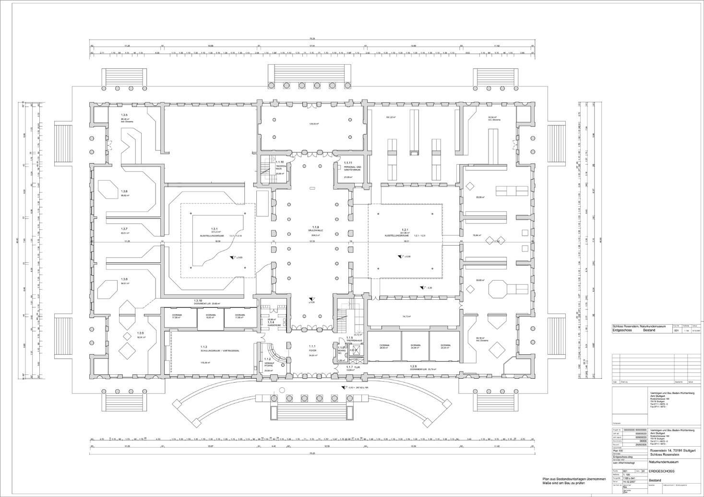
Schloss Rosenstein
Erdgeschoss
WLAN
bestehende Abdeckung
Säulenhalle und etwas darüber hinaus, über 2 Router, die vorne und hinten auf der Balustrade der Empore stehen.
notwendige Abdeckung
für „Nature World“ - Digitale Wege ins Museums II (linke Schlosshälfte)
Für „Naturportal SW“ - Digitale Wege ins Museum I (Station in Raum 2.6, rechte Schlosshälfte

Slide 2
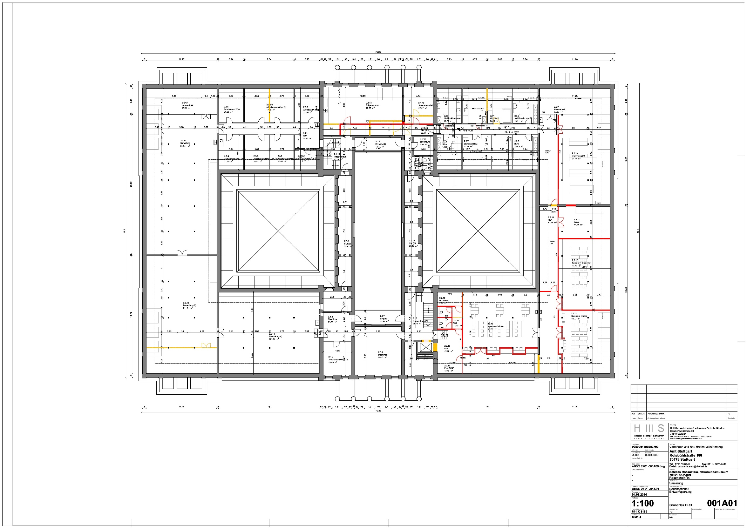
Schloss Rosenstein
Dachgeschoss
WLAN
Benötigte Abdeckung
Kursräume
U. Schmid, 2020 01 21

